Slide 1
PERCURSO UNIVERSITÁRIO PROGRAMA DE EDUCAÇÃO TUTORIAL
2018

Slide 2
Normas ABNT

Slide 3
Normas ABNT atualizadas 2018
A Associação Brasileira de Normas Técnicas (ABNT) é o Foro Nacional de Normalização. É a ABNT quem define as normas para diversas áreas do conhecimento. A de maior interesse para os estudantes que estão fazendo trabalhos acadêmicos (ou TCC) são produzidas pelo comitê ABNT/CB-014 Informação e Documentação.
Se você está preocupado se as regras ABNT foram atualizadas recentemente é fácil de verificar isso. O site da ABNT disponibiliza um catálogo com todas as normas em vigor até o presente momento, você só precisa entrar em http://www.abntcatalogo.com.br/

Slide 4
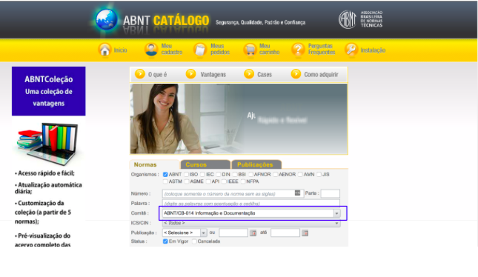
ABNT Catálogo
Escolha o comitê ABNT/CB-014 e clique me ‘Buscar’. Você irá para uma tela com a lista das normas em vigor que são do seu interesse:

Slide 5
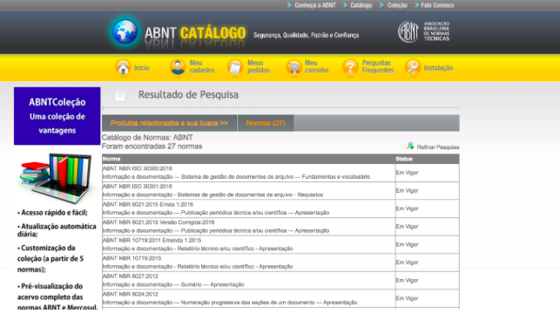
ABNT Catálogo

Slide 6
Normas ABNT atualizadas 2018
• NBR 6023:2002: Informação e documentação – Referência – Elaboração
• NBR 6024:2012: Informação e documentação – Numeração progressiva das seções de um documento – Apresentação
• NBR 6027:2012: Informação e documentação – Sumário – Apresentação
• NBR 6028:2003: Informação e documentação – Resumo – Apresentação
• NBR 6029:2006: Informação e documentação – Livros e folhetos – Apresentação
• NBR 6034:2004: Informação e documentação – Índice – Apresentação
• NBR 10520:2002: Informação e documentação – Citações
• NBR 10719:2015: Informação e documentação – Relatório técnico e/ou científico – Apresentação
• NBR 14724:2011: Informação e documentação – Trabalhos acadêmicos – Apresentação
• NBR 15287:2011: Informação e documentação – Projeto de pesquisa – Apresentação

Slide 7
Referências bibliográficas
Associação Brasileira de Normas Técnicas (ABNT). Disponível em: <abntcatalogo.com.br>. Acesso em 04 de maio de 2018.

